Slide 1
Tensorboard | Requisitos para usar tensorboard con modelos de Tensorflow
Primero usar el callback durante el entrenamiento:
tensorboad_cb = keras.callbacks.TensorBoard(log_dir = <path/run_name>)
Ej: tensorboad_cb = keras.callbacks.TensorBoard(log_dir = “logs/run_001”)
Un punto importante, cada experimento debe tener su propia carpeta dentro de “logs”. Por ej., si se corren 3 experimentos, run_001, run_002, y run_003 son tres carpetas dentro de la carpeta “logs”
Luego se llama a tensorboard desde command prompt con el path donde estan los logs de tensorboard:
python -m tensorboard.main --logdir <path> --host localhost --port 8088
Ej: python -m tensorboard.main --logdir logs --host localhost --port 8088
Ahora abrir en la web: http://localhost:8088
NOTA: Si se usa Tensorboard desde Jupyter en vez de spyder, se puede llamar directamente a Tensorboard sin usar cmd, con: %load_ext tensorboard # Load the TensorBoard notebook extension %tensorboard --logdir logs # Open tensorboard

Slide 2
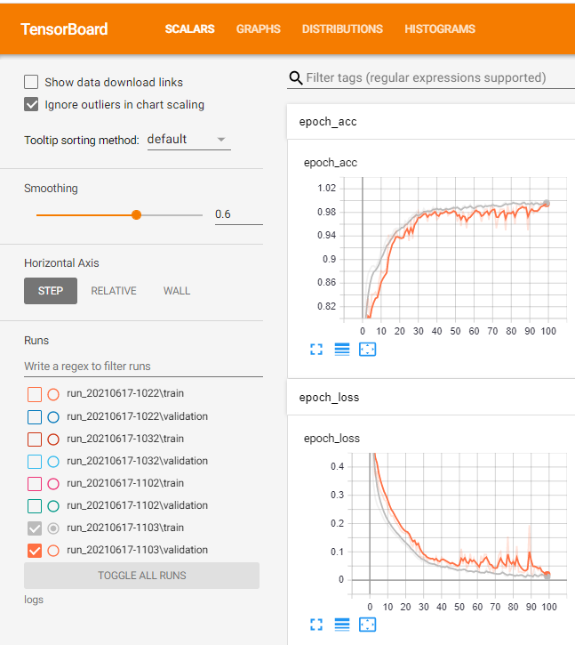
Tensorboard | SCALARS
La pestaña “scalars” muestra las métricas de performance durante el entrenamiento. Se puede cambiar las unidades del eje x:
Step: el eje x son las épocas del entrenamiento
Relative: el eje x es el tiempo en horas
Wall: el eje x es la hora de acuerdo al reloj (no útil aquí)
Smoothing es simplemente un moving average. No tiene un uso práctico más allá de que sea más suave, el verdadero valor es con smoothing = 0

Slide 3
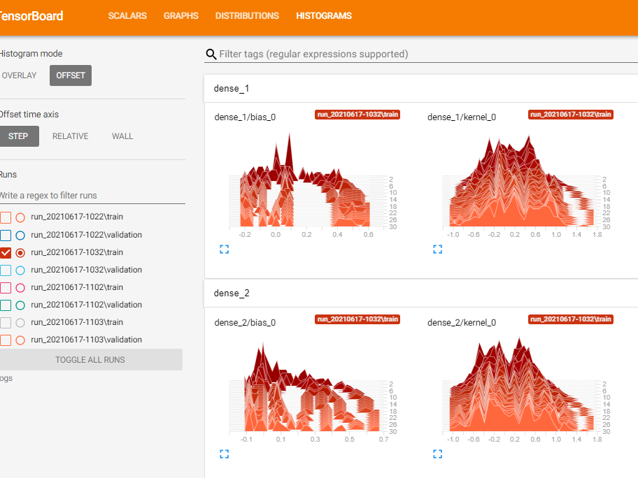
Tensorboard | HISTOGRAMS
La pestaña “histograms” muestra el valor de los pesos y bias vs las épocas del entrenamiento, .
El eje x es el valor del peso/bias
eje y es la época
eje z es el histograma (# de neuronas con dicho peso/bias)
En este caso es más obvio cambiar el eje y entre step (epocas), relative (tiempo), y wall (hora del reloj)
La utilidad de este gráfico es que uno puede ver cómo la red va aprendiendo al irse modificando los pesos. Cuando los pesos dejan de cambiar, significa que la red dejó de aprender.

Slide 4
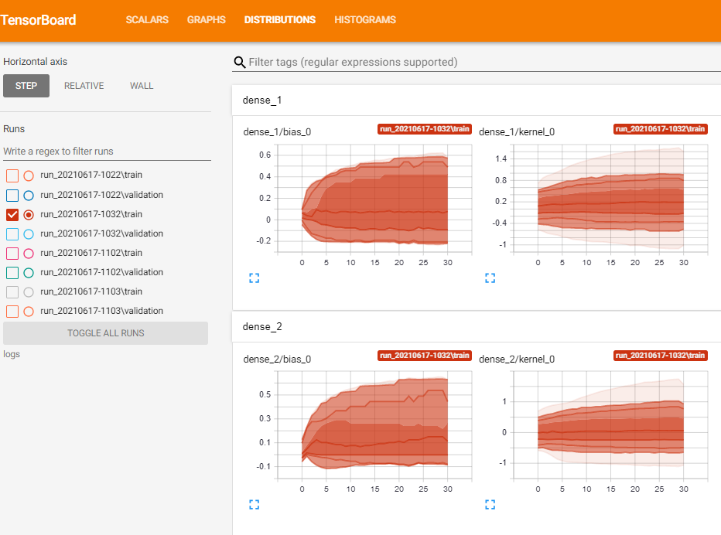
Tensorboard | DISTRIBUTIONS
La pestaña “distributions” muestra la misma información que “histograms” pero en 2D.
El eje x son las épocas/tiempo
eje y son los valores de los pesos

Slide 5
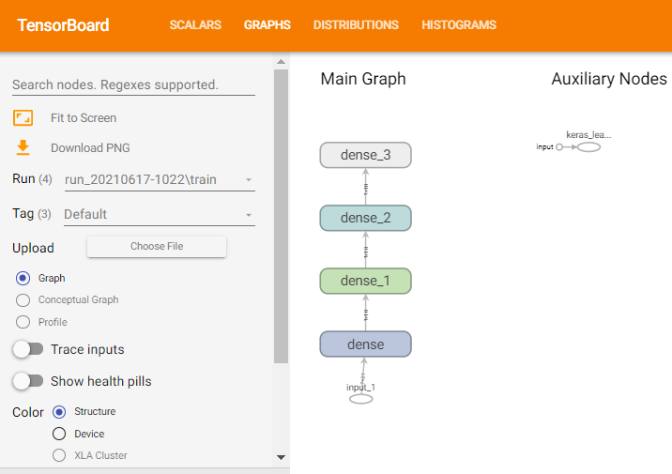
Tensorboard | GRAPHS
La pestaña “graphs” permite visualizar la arquitectura del modelo, desde el input hasta la última capa. Para modelos simples puede ser trivial, pero para modelos complejos puede ser muy útil para explicar el modelo.

Slide 6
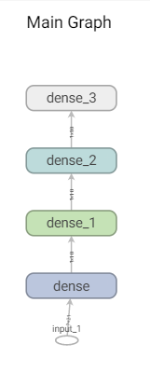
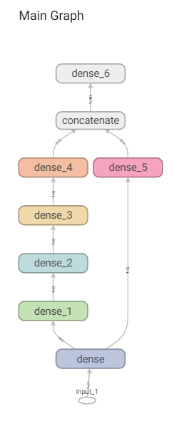
Secuencial
Funcional
Tensorboard | GRAPHS
Este es un buen ejemplo de la utilidad de la visualización de graphs. La figura de la izquierda muestra una red densa secuencial, en donde cada capa esta conectada en forma secuencial.
En la figura de la derecha se muestra un modelo funcional del estilo “Wide and Deep”, en donde una rama es densa (todas las capas conectadas), y otra rama que tiene una capa que se conecta con el input y el output. Este tipo de arquitectura no podría crearse con un modelo secuencial.
Otro tipo de arquitecturas complejas que no pueden hacerse con modelos secuenciales son, por ejemplo, que tengan más de un input (ej., texto y tablas) y más de un output (ej., clasificar una foto y además ubicar un objeto en la foto).

Slide 7
Tensorboard | Otras observaciones
Después de correr muchos experimentos puede ser útil limpiar la carpeta “logs”, porque Tensorboard leerá todos los experimentos que estén adentro, y con mucha data puede ser difícil de visualizar
Tensorboard tiene útiles herramientas para explicar modelos de texto (NLP), imágenes, performance, hypterparameter tuning (similar a gridsearch), entre otros. Mientras usemos modelos simples de redes neuronales no es muy útil usarlos, pero es algo que podemos explorar para modelos más complejos.

